Slide 1
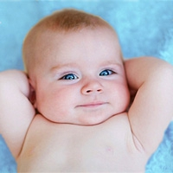
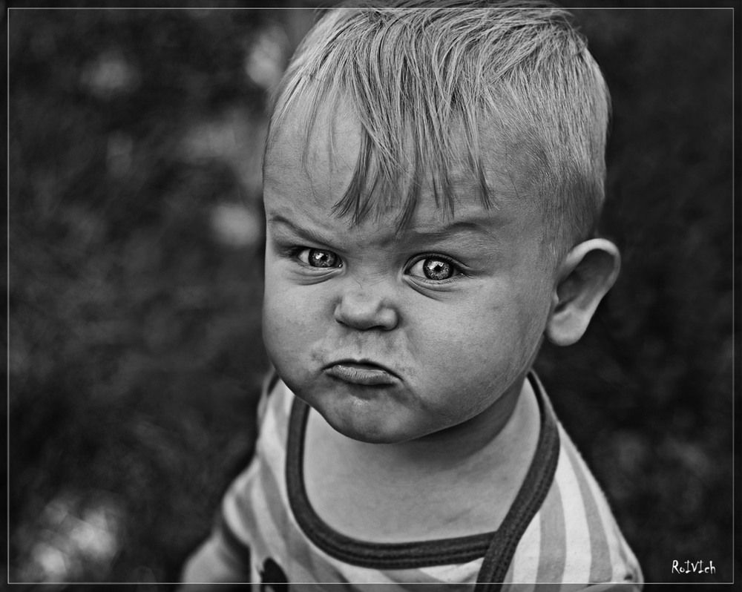
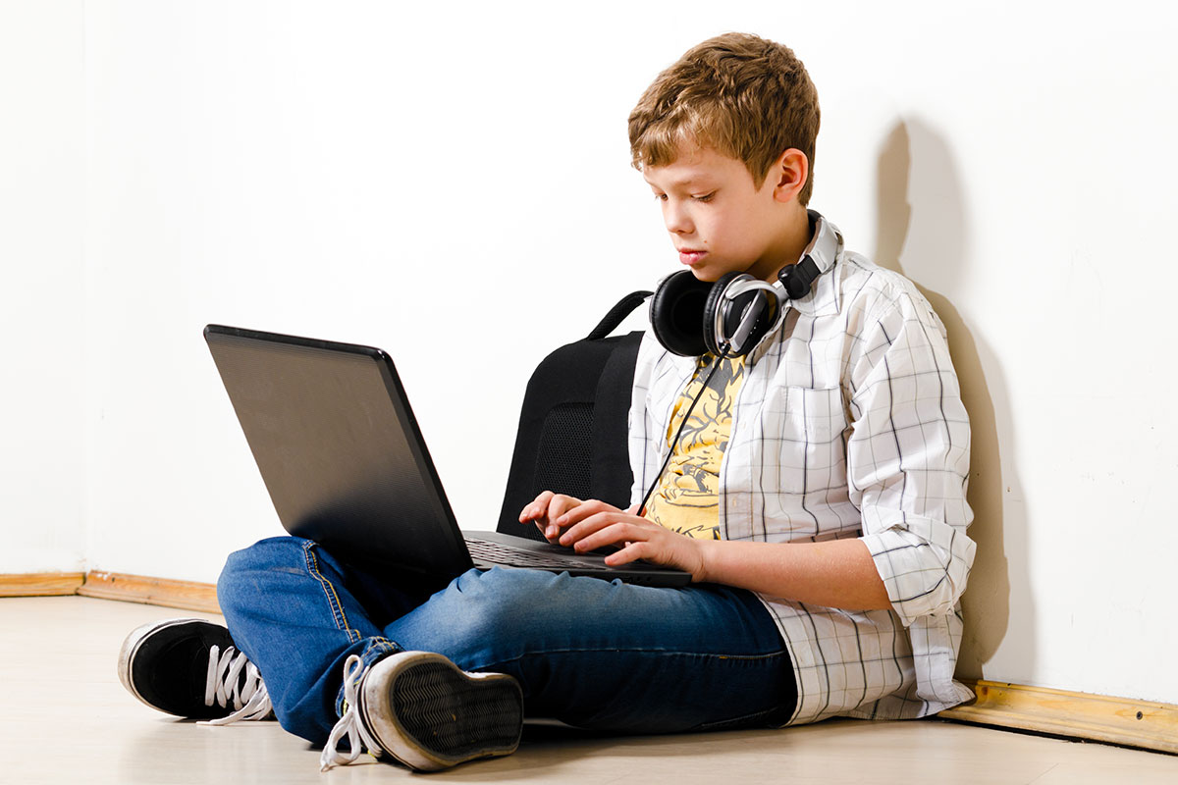
Представители -поколения Z
Составила педагог-психолог
высшей категории
Н.Н.Засыпкина

Slide 2
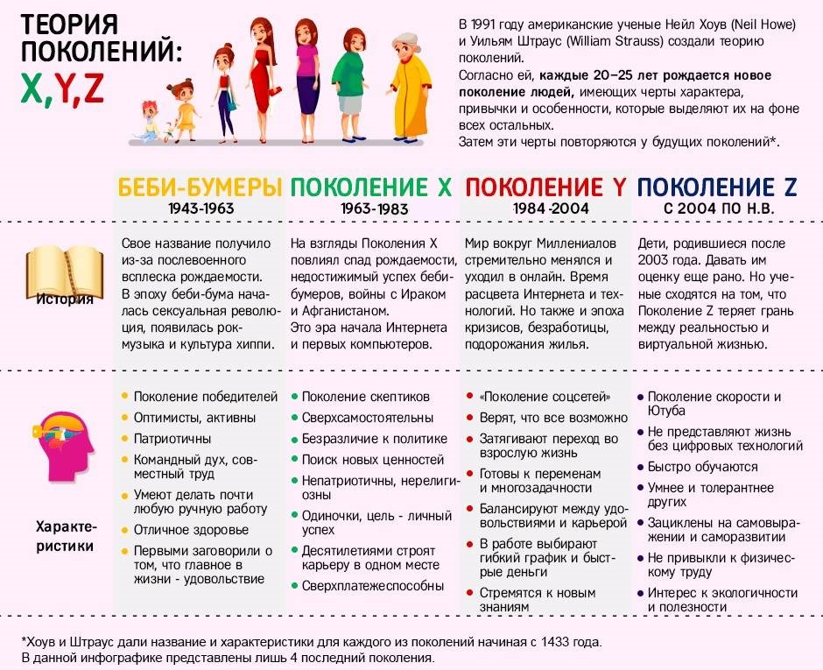

Slide 3
Представители Z-поколения
Поколение Z
Рождены в условиях новых социокультурных отношений
Рассматривается в качестве синонима термина «цифровой человек»
Активно используют планшеты, смартфоны
Первое поколение, полностью родившееся во времена глобализации и постмодернизма
Активно используют VR- и 3D-реальность
Многозадачность и дефицит внимания

Slide 4
Интернет-среда как референтная среда
Представители «Z-поколения»:
Проводят колоссальное количество времени в социальных сетях, в которых, за масками «аватаров» и «ников» разворачивается виртуальная коммуникация
Социальные сети становятся площадкой для самопрезентации, знакомств, обмена информацией, конфликтов
Погружение в виртуальное пространство приводит к снижению заинтересованности в реальном общении, в рамках которого приобретаются навыки реальной коммуникации и формируются устойчивые отношения, а также приводят к формированию интернет-зависимости

Slide 5
Психолого-педагогические особенности представителей поколения Z
Способность к быстрому поиску информации
Многозадачность и дефицит внимания
Инфантилизм
Нацеленность на быстрый результат
Ценность индивидуальности
Расширение пространственных ориентаций
Снижение мотивации к запоминанию информации
Высокая референтность социальных сетей
Публичность личности
Использование «письменной разговорной речи»

Slide 6
Психолого-педагогические особенности представителей поколения Z
Способность к быстрому поиску информации | Представители поколения Z уже с дошкольного возраста вовлечены в сеть Интернет. Поисковые системы хорошо знакомы современным детям и подросткам, они готовы быстро найти любую информацию. Однако, не вся информация, размещенная в сети Интернет, является актуальной, безопасной и проверенной.
Многозадачность и дефицит внимания | Потоки информации в сети Интернет велики, современным детям и подросткам необходимо в течение ограниченного времени анализировать значительные объемы информации. Благодаря этому перед современными обучающимися стоит задача ориентировки в множественности информации, в вычленении главного и смещении деталей на периферию – это формирует особый стиль мышления. Однако именно по этой причине знакомство с информацией носит поверхностный характер. Внимание ограничено лишь сосредоточением на важных элементах. Более того, предпочтение отдается красочной и наглядной информации, в то время как текстовая информация остается невостребованной.

Slide 7
Психолого-педагогические особенности представителей поколения Z
Инфантилизм | Чрезмерное погружение в виртуальное пространство ведет к развитию навыков виртуальной коммуникации. В социальных сетях пользователи развивают аспекты виртуальной идентичности – выкладывают фотографии, предварительно ретушируя их, публикуют посты, формируют коммуникативные связи с виртуальными друзьями. При этом наблюдается торможение в развитии реальной личности. Навыки реальной коммуникации не развиваются, реальная личность в своем развитии останавливается, способности и склонности также не развиваются, не решается задача профессионального самоопределения. По этой причине современные выпускники школ оказываются недостаточно готовыми к жизни в реальной социальной среде.
Нацеленность на быстрый результат | Представители поколения Z социализируются в условиях быстроты принятия решений – темпы жизни увеличиваются, потоки информации не позволяют совершить глубокий анализ, наблюдается дефицит времени. В связи с этим, современные обучающиеся нацелены на быстроту получения результата. Они не готовы тратить значительное количество ресурсов, в том числе временных, на получение результата.

Slide 8
Психолого-педагогические особенности представителей поколения Z
Ценность индивидуальности | Современные социальные сети создают образы идеальных личностей. Виртуальная идентичность характеризуется легкостью трансформации образа, благодаря чему представители Z-поколения могут без особых усилий создать идеализированный образ себя. Это порождает тенденции к рассмотрению собственной личности как уникальной. Легкость трансформации образа способствует реализации творческого потенциала и экспериментам с идентичностью.
Расширение пространственных ориентаций | В социальных сетях легко вступить в виртуальную коммуникацию – как с представителями своей культуры, так и с представителями иных культур, регионов, стран. Это актуализирует чувство безграничного общения, ориентированность на глобальную коммуникацию, множественность социальных контактов.

Slide 9
Психолого-педагогические особенности представителей поколения Z
Снижение мотивации к запоминанию информации | Распространение сети Интернет, доступность информации в любое время, в любом месте и при любых условиях позволяет быстро и целенаправленно найти необходимые данные в сети. Благодаря этому, современные дети и подростки характеризуются снижением мотивации на запоминание той или иной информации. В ситуации необходимости эту информацию можно легко найти в сети Интернет при помощи современной системы поисковых инструментов.
Высокая референтность социальных сетей | Для современных подростков такие социальные сети как Facebook, ВКонтакте, Instagram являются не только площадками для организации общения, но и образцами в формировании жизненных стилей, норм поведения и образцов в решении возрастных задач. Некоторые пользователи социальных сетей становятся особо популярными и именно на наполнение их профилей ориентируются «подписчики».

Slide 10
Психолого-педагогические особенности представителей поколения Z
Публичность личности | Социальные сети предполагают открытость информации. Данные о личности становятся открытыми. Любой из пользователей социальных сетей может воспользоваться данными сведениями. Отсутствие страха публичности, открытость к любой коммуникации, откровенность в высказывании точек зрения путем публикации «постов», «статусов», «публикаций» - все эти проявления характерны для представителей поколения Z.
Использование «письменной разговорной речи» | В социальных сетях возникает новый стиль речи, «письменная разговорная речь», которая характеризуется сочетанием лаконичности, простоты изложения, повышением толерантности к грамматическим и пунктуационным ошибкам.

Slide 11
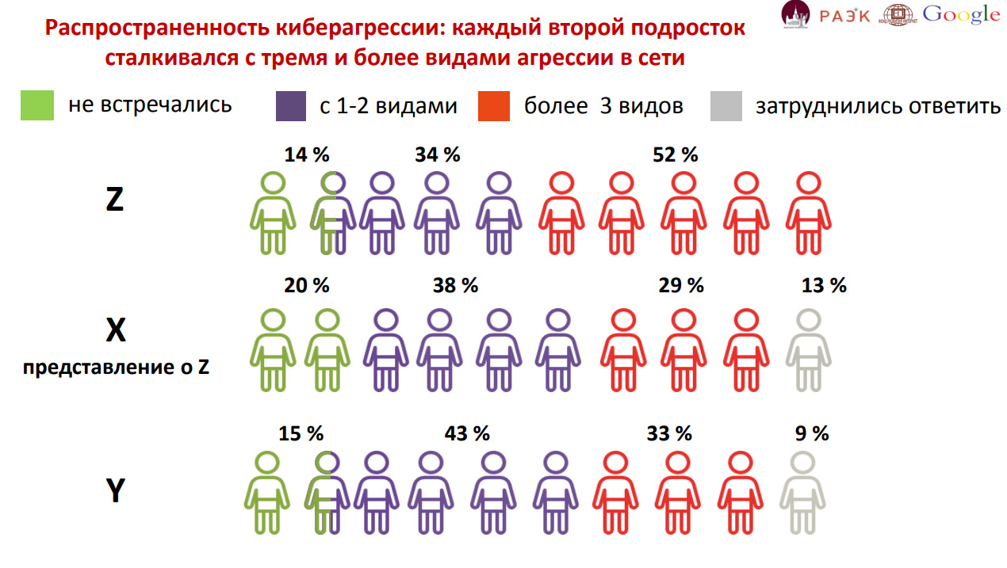

Slide 12
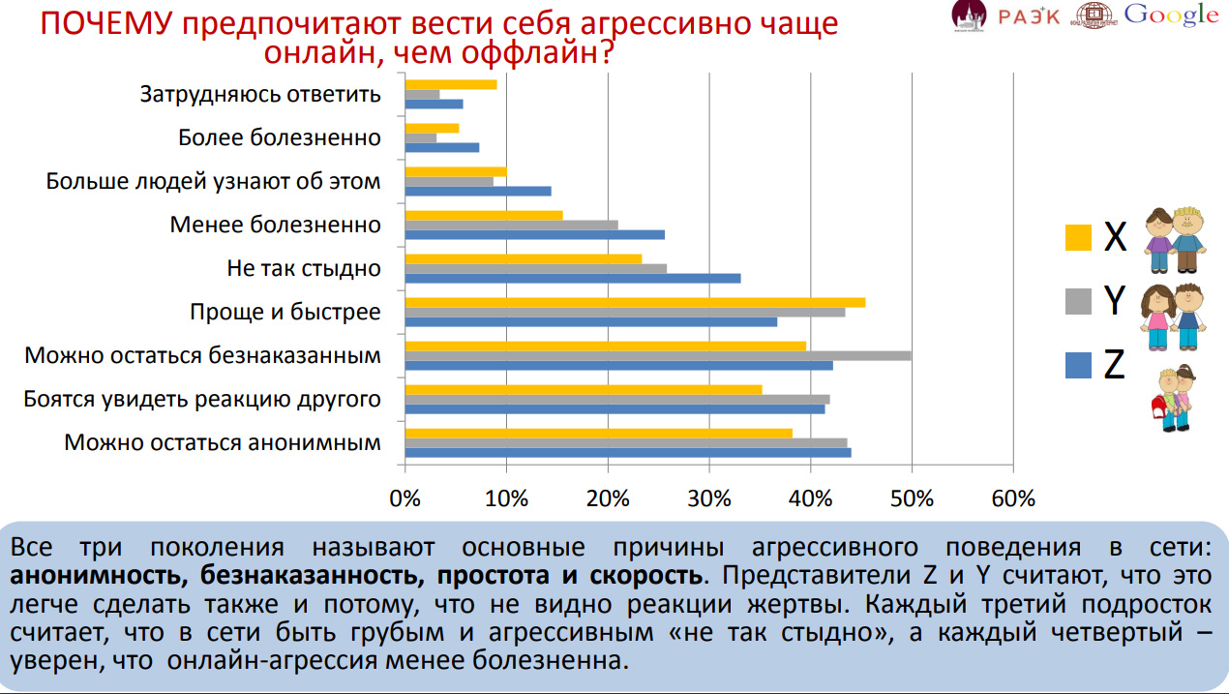

Slide 13
Поддержать ребенка - это
забыть о прошлых неудачах;
позволить ребенку начать с «нуля», вселяя ему уверенность, что он справится с возникшей проблемой, что взрослый верит в него, в его способность достичь успеха;
помнить о прошлых удачах и возвращаться к ним, а не к ошибкам;
избегать подчеркивания промахов ребенка;
показывать, что вы удовлетворены ребенком;
уметь и хотеть демонстрировать принятие индивидуальности ребенка, симпатии (а родители – любви) к нему;
уметь помочь ребенку разбить большие задания на более мелкие, такие с которыми он может справиться;
внести юмор во взаимоотношения с ребенком;
проводить больше времени с ребенком;
знать обо всех попытках ребенка справиться с заданием;
позволить ребенку самому решать проблемы там, где это возможно;
избегать дисциплинарных поощрений и наказаний;
проявлять эмпатию (сопереживание) и веру в ребенка.

Slide 14
Мотивы нарушения дисциплины на уроке
(С.В. Кривцова)
Привлечение внимания | некоторые ученики выбирают «плохое» поведение, чтобы получить особое внимание учителя. Они все время хотят быть в центре внимания, не давая учителю вести урок, а ребятам — понимать учителя.
Власть | некоторые ученики «плохо» ведут себя, потому что для них важно быть главными. Они пытаются установить свою власть над учителем, над всем классом. Своим поведением они фактически говорят: «Ты мне ничего не сделаешь» — и разрушают тем самым установленный в классе порядок.
Месть | для некоторых учеников главной целью их присутствия в классе становится месть за реальную или вымышленную обиду. Мстить они могут как учителю, так и кому-то из ребят или всему миру.
Избегание неудачи | некоторые ученики так боятся повторить свое поражение, неудачу, что предпочитают ничего не делать. Им кажется, что они не удовлетворяют требованиям учителей, родителей или своим собственным чрезмерно завышенным требованиям. Они мечтают, чтобы все оставили их в покое, и оказываются в изоляции, неприступные и «непробиваемые» никакими методическими ухищрениями педагога.

Slide 15

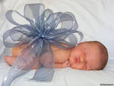
 | ПРЕЗЕНТАЦИЯ СОСТАВЛЕНА ПО МАТЕРИАЛАМ Погорелова Дмитрия Николаевича , доцента кафедры педагогики и психологии, кандидата психологических наук
Представители - поколения Z

